Slide 1


Trabalho de conclusão de curso

Slide 2

Tema Comparação de desempenho entre GPGPU e Sistemas Paralelos
O Que é GPGPU?
General-Purpose Computation on GPUs
Designar uma GPU (processador da unidade gráfica) para trabalhar junto com a CPU ou sozinha.
GPU com finalidades além processamento gráfico
Notes:
Colocar

Slide 3
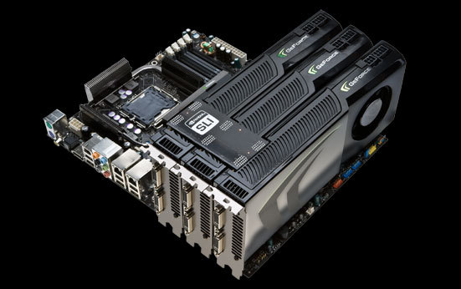
Porque GPGPU?
Custo Baixo
Processadores poderosos
Tecnologia de GPU em evolução constante
Integração entre CPU e GPU

Slide 4

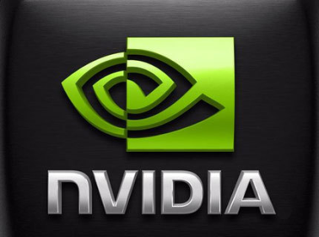
Motivação
Crescimento da tecnologia em Processadores gráficos
Poucos estudos sobre o tema apresentado
Investimento de grandes empresas na tecnologia
Futuro

Slide 5

Objetivos
Estudo comparativo das técnicas de Sistemas Paralelos e General-purpose computing on graphics processing units (GPGPU) definindo os casos onde cada um terá seu melhor desempenho.
Notes:
Estudo comparativo das técnicas de Sistemas Paralelos e General-purpose computing on graphics processing units (GPGPU) definindo os casos onde cada um terá seu melhor desempenho.

Slide 6
Abrangência
Comparar através de benchmarks o desempenho de sistemas paralelos e GPGPU
Não analisaremos a fundo as arquiteturas de hardware, nossa comparação será com algoritmos.

Slide 7
Sumário
Introdução
Objetivo
Justificativa
Abrangência
Estrutura do Trabalho
O que é GPGPU
Limitações
Benchmarks Paralelos
CPU vs GPU
Diferenças de arquitetura
Critérios de escolha dos algoritmos para comparações
Análise dos resultados
Sistema Distribuído vs GPU
Diferenças de arquitetura
Critérios de escolha dos algoritmos para comparações
Análise dos resultados
Análise de custos envolvidos na implementação CPU vs sistema distribuídos vs GPGPU
Conclusão
Trabalhos Futuros

Slide 8
Dúvidas???

